Slide 1
Apprentice Project
: 머신러닝 알고리즘을 활용한 차량 이동궤적 예측
2024. 12. 05.
Team : APP | 2024254006 김진하
 | 2024254019 유진호
 | 2022154002 이재흠

Slide 2




Contents
프로젝트 개요
프로젝트 진행

Slide 3
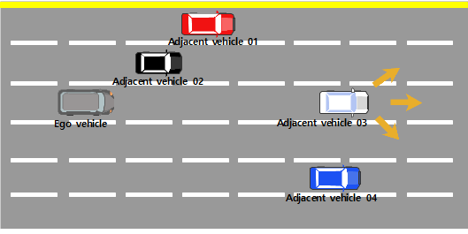
1. 프로젝트 개요 - 01
프로젝트 개요
머신러닝을 통한 인접차량 이동궤적 예측
데이터셋
ETRI 자율주행 기술개발용 차량 주행궤적 데이터셋(csv)
shape : (15919, 8)
features : frame_index, vehicle_id, latitude, longitude, East(TM_coordinate), North(TM_coordinate), lane, lane_change
데이터 수집 환경 및 차량 정보
최대 6차선 도로 : max_lane_value=6
자차량(ego vehicle) : vehicle_id=127
인접차량(adjacent vehicle) : 127 외 vehicle_id
취득 장비 : GPS+INS, front Camera

Slide 4
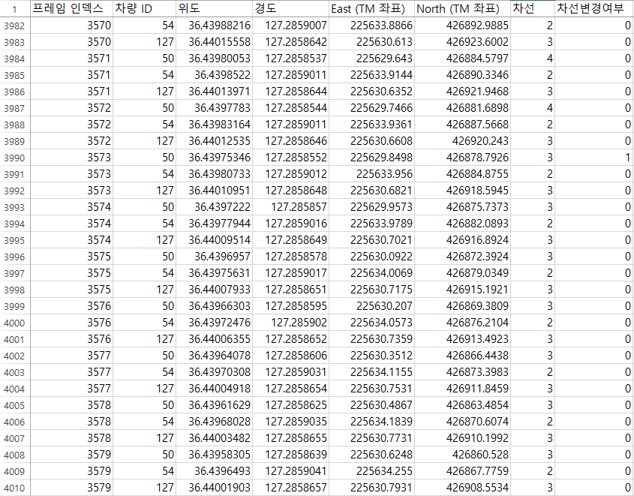
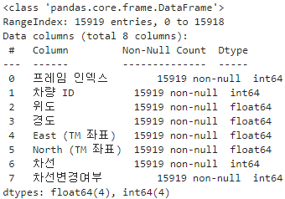
2. 프로젝트 진행
프로젝트 진행
DataFrame 구성 및 속성 정보

Slide 5
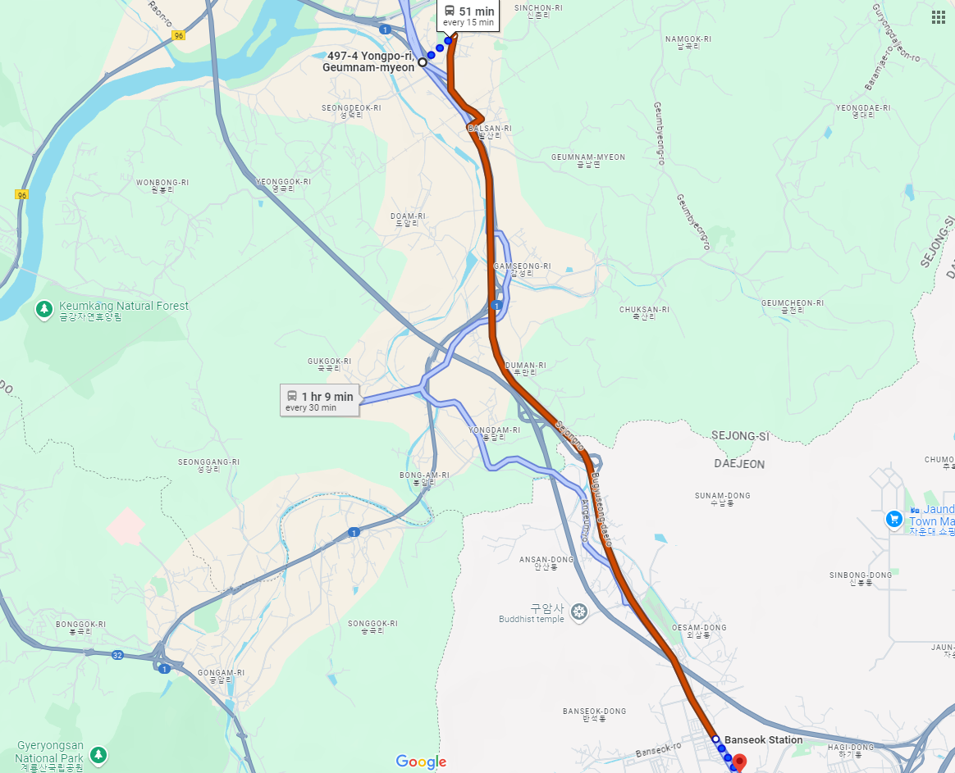
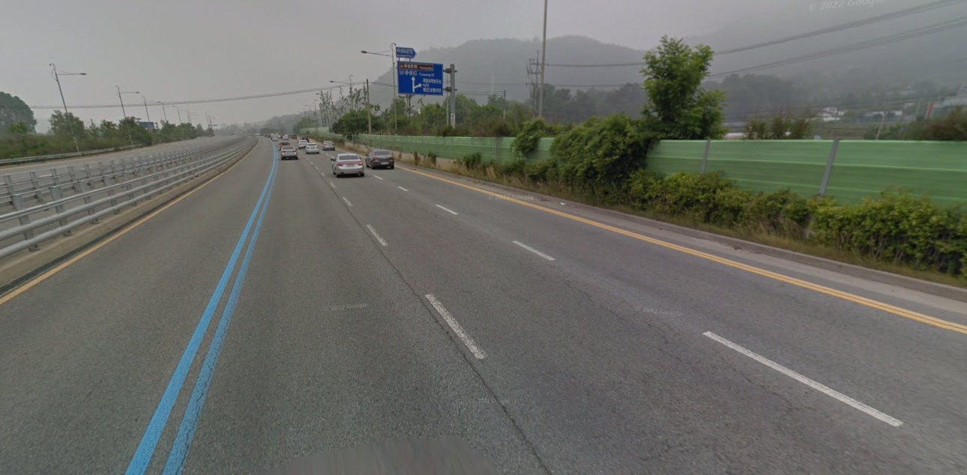
2. 프로젝트 진행
프로젝트 진행
추정 경로 : 약 10km
주행 방향 : 남동쪽
Start : (36.46198219, 127.2768776)
End : (36.387662, 127.3178996)

Slide 6
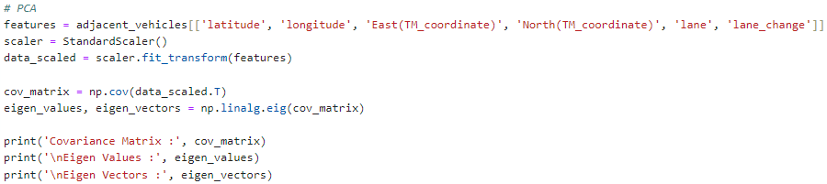
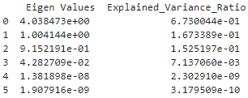
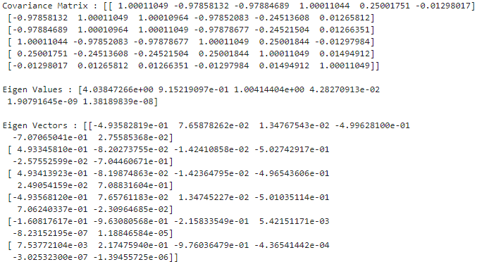
2. 프로젝트 진행
프로젝트 진행
PCA
차량의 위치 및 이동과 관련된 데이터 표준화(Standardization)
공분산 행렬 계산(Covariance Matrix)
고유값 및 고유벡터 계산(Eigen Values & Eigen Vectors)
고유값 |  | 설명 분산 비율(%)
λ1 | 4.038 | 0.673
λ2 | 0.915 | 0.153
λ3 | 1.004 | 0.167
λ4 | 0.043 | 0.007
λ5 | 0.000 | 0.000
λ6 | 0.000 | 0.000

Slide 7
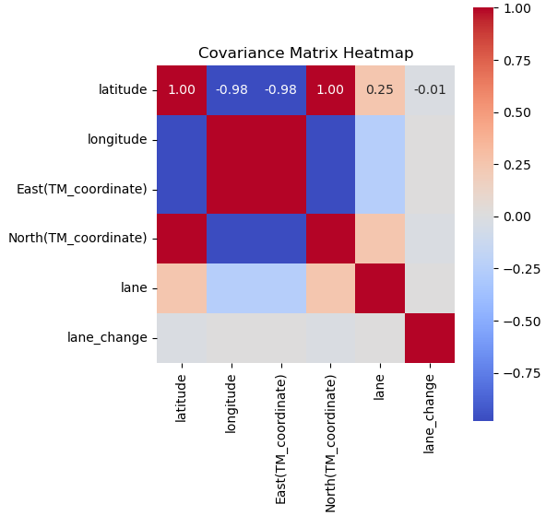
2. 프로젝트 진행
프로젝트 진행
PCA
특성 간의 상관 관계
Linear Regression으로 차량의 북쪽 방향 이동 예측 : 위도(degree), North(TM / 단위 m) 정보를 활용
Linear Regression으로 차량의 동쪽 방향 이동 예측 : 경도(degree), East(TM / 단위 m) 정보를 활용
 | latitude | longitude | East(TM) | North(TM) | lane | lane change
latitude | 1.000 | -0.978 | -0.978 | 1.000 | 0.250 | -0.012
longitude | -0.978 | 1.000 | 1.000 | -0.978 | -0.245 | 0.012
East(TM) | -0.978 | 1.000 | 1.000 | -0.978 | -0.245 | 0.012
North(TM) | 1.000 | -0.978 | -0.978 | 1.000 | 0.250 | -0.012
lane | 0.250 | -0.245 | -0.245 | 0.250 | 1.000 | 0.014
lane change | -0.012 | 0.012 | 0.012 | -0.012 | 0.014 | 1.000

Slide 8
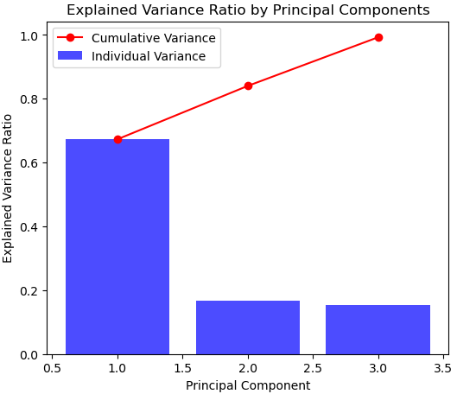
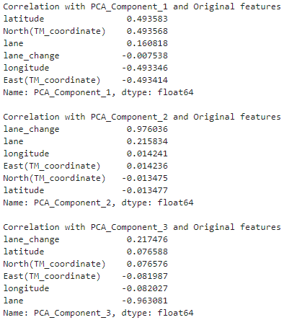
2. 프로젝트 진행
프로젝트 진행
PCA
주성분(Principal Component) 및 설명 분산 비율(Explained Variance Ratio)

Slide 9
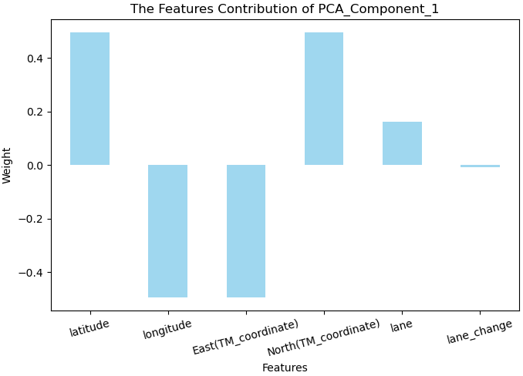
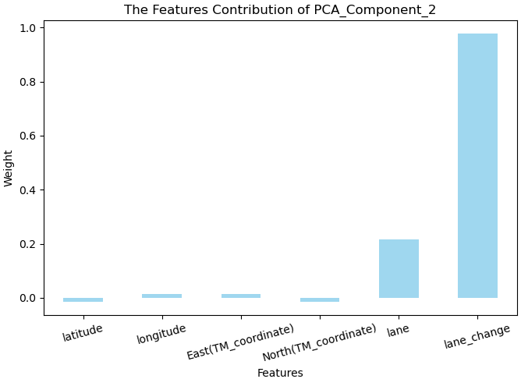
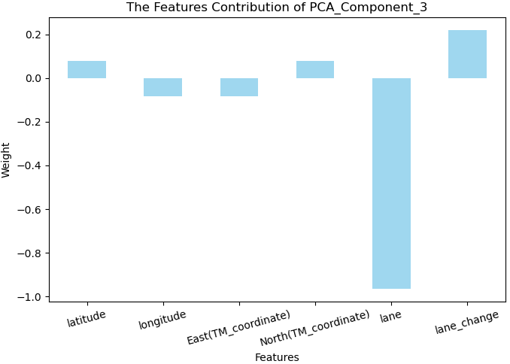
2. 프로젝트 진행
프로젝트 진행
PCA
주성분-특성 간 상관 관계
주성분 | PCA_Component_1 | PCA_Component_2 | PCA_Component_3
설명 분산 비율 (EVR) | 0.673 | 0.167 | 0.152
해석 | 차량 위치 (위도, North(TM)) | 차선 변경 여부 | 차선 변경 여부

Slide 10
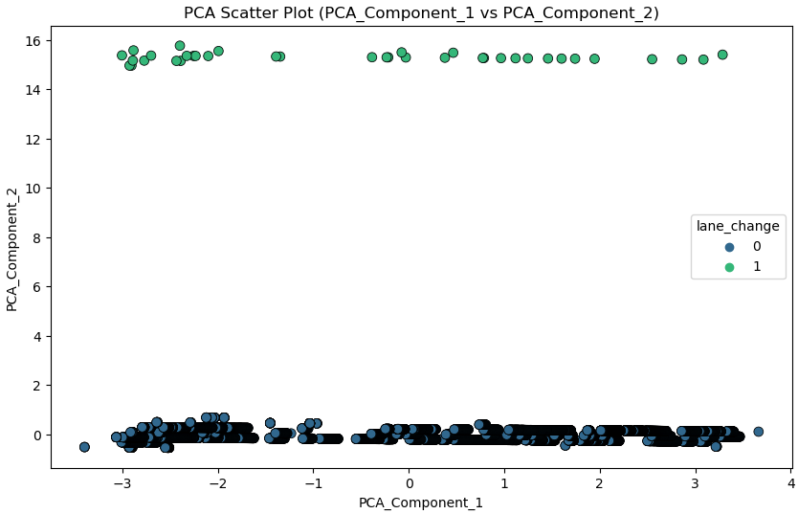
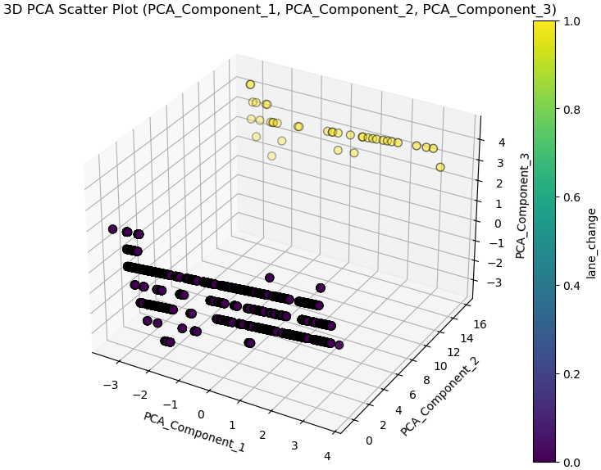
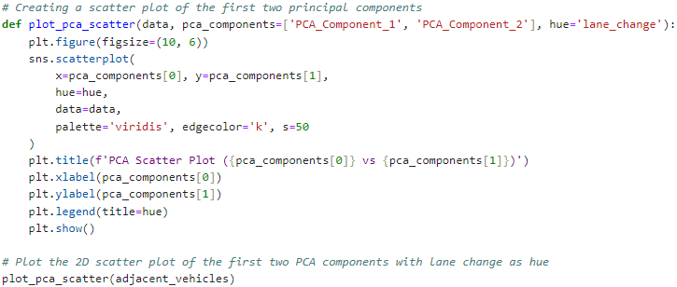
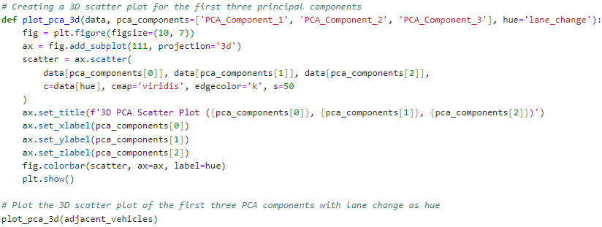
2. 프로젝트 진행
프로젝트 진행
PCA
주성분(Principal Component) 시각화

Slide 11
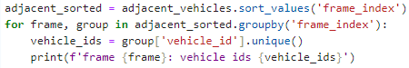
2. 프로젝트 진행
프로젝트 진행
인접차량의 이동궤적 예측
프레임별 시계열 데이터(frame_index)를 기반으로 인접차량의 이동궤적을 Linear Regression를 통해 예측
차량ID(vehicle_id)를 기준으로 자차량(ego_vehicle), 인접차량(adjacent_vehicle) 분리
frame_index별 모든 인접차량ID 그룹핑
함수 작성
Functions | 처리 기능
get_vehicle_ids_by_frame(frame_index) | frame_index별 자차량 및 인접차량 고유 ID 반환
plot_predicted_trajectory(vehicle_id) | Linear Regression을 통해 인접차량의 동쪽 및 북쪽 방향 이동궤적 예측

Slide 12
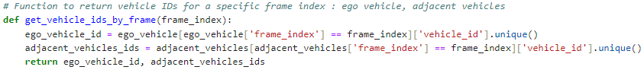
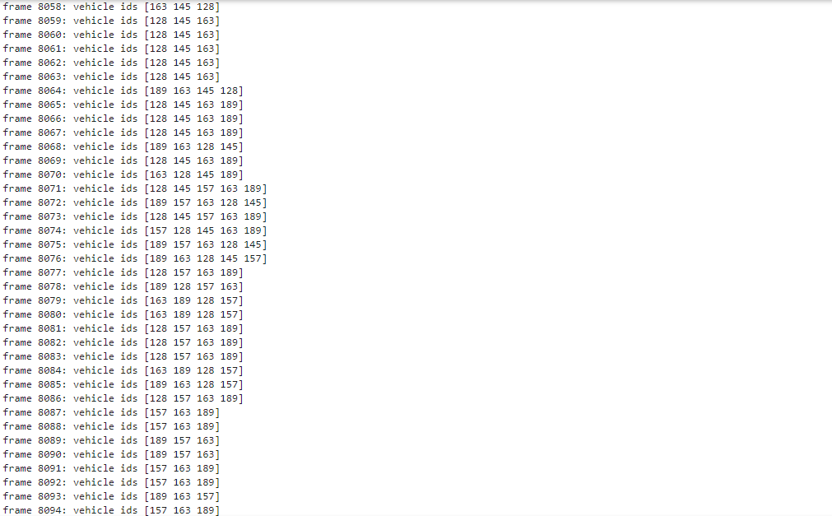
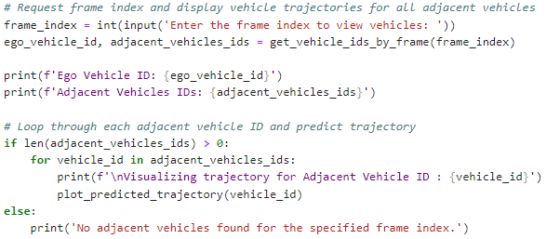
2. 프로젝트 진행
프로젝트 진행
인접차량의 이동궤적 예측
frame_index별 자차량 및 인접차량 고유 ID 반환 및 로깅

Slide 13
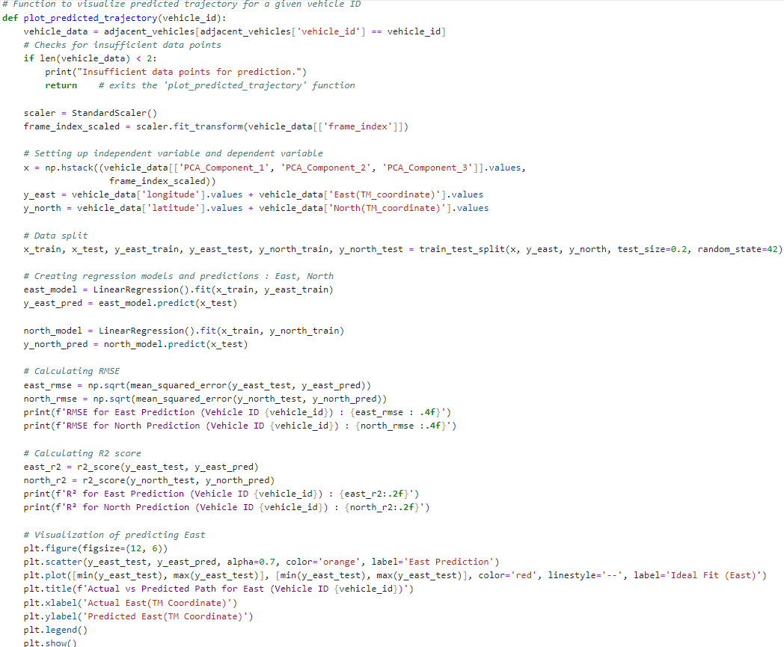
2. 프로젝트 진행
프로젝트 진행
인접차량의 이동궤적 예측
Linear Regression을 통해 인접차량의 동(East TM), 북(North TM) 방향 이동궤적 예측

Slide 14
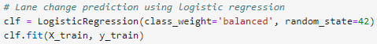
2. 프로젝트 진행
프로젝트 진행
인접차량의 차선 변경 예측
차량 위치 데이터를 기반으로 Logistic Regression를 통해 예측
인접차량을 vehicle_id별로 필터링
차량 위치 데이터를 독립 변수, 차선 변경 여부를 종속 변수 할당
함수 작성
lane_change 이진값 분포 불균형에 따른 분류기 모델 파라미터 조정
Functions | 처리 기능
predict_lane_change(vehicle_data) | Logistic Regression을 수행하기 위한 분류기( classifier : 0 or 1 )
lane_change | 빈도
0 | 15,877
1 | 42

Slide 15
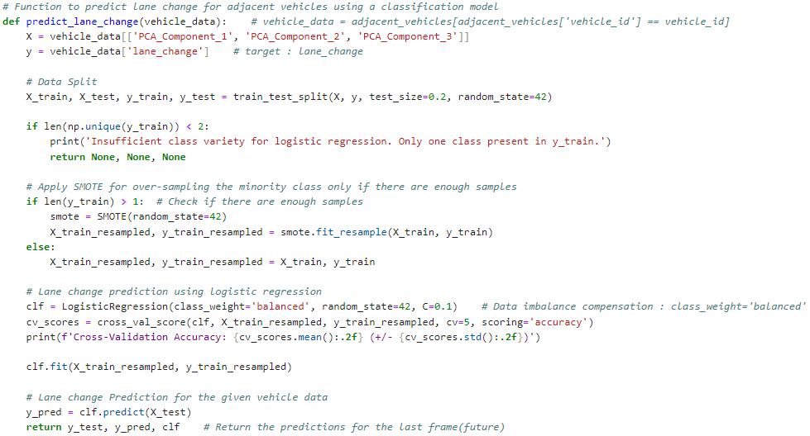
2. 프로젝트 진행
프로젝트 진행
인접차량의 차선 변경 예측
Logistic Regression을 통해 인접차량의 차선 변경 예측

Slide 16
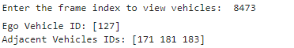
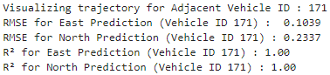
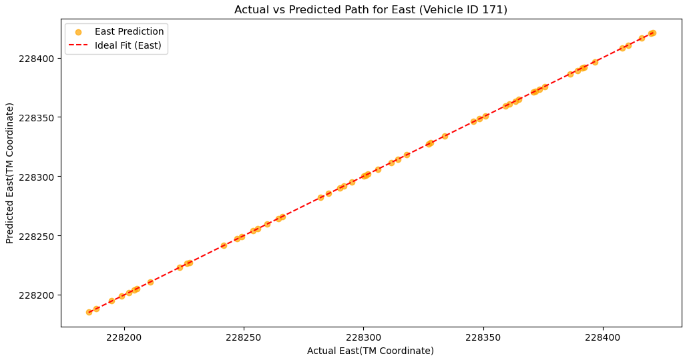
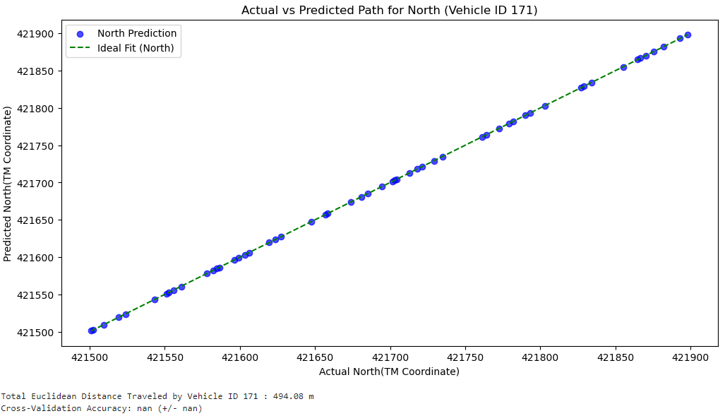
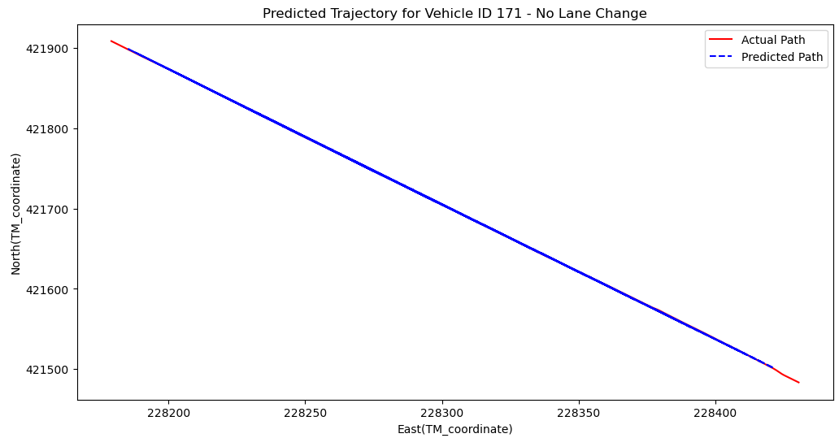
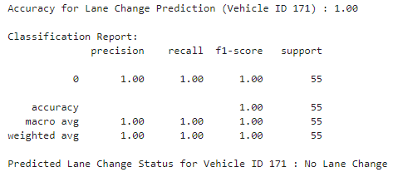
2. 프로젝트 진행
프로젝트 진행
실행 결과(ID 171)

Slide 17
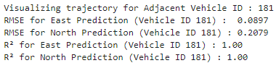
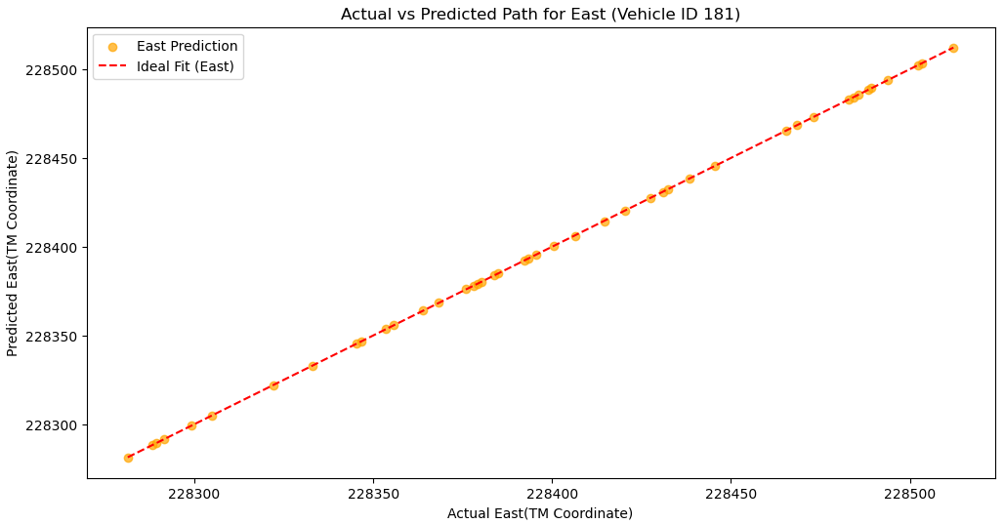
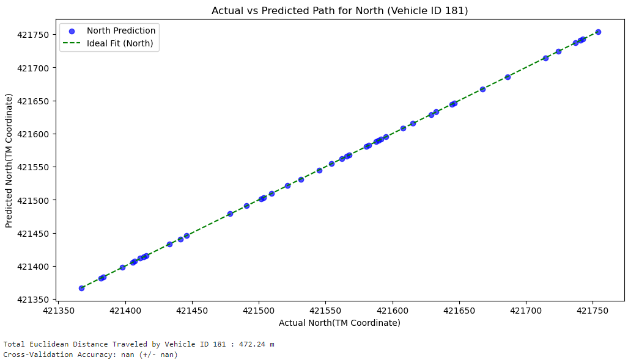
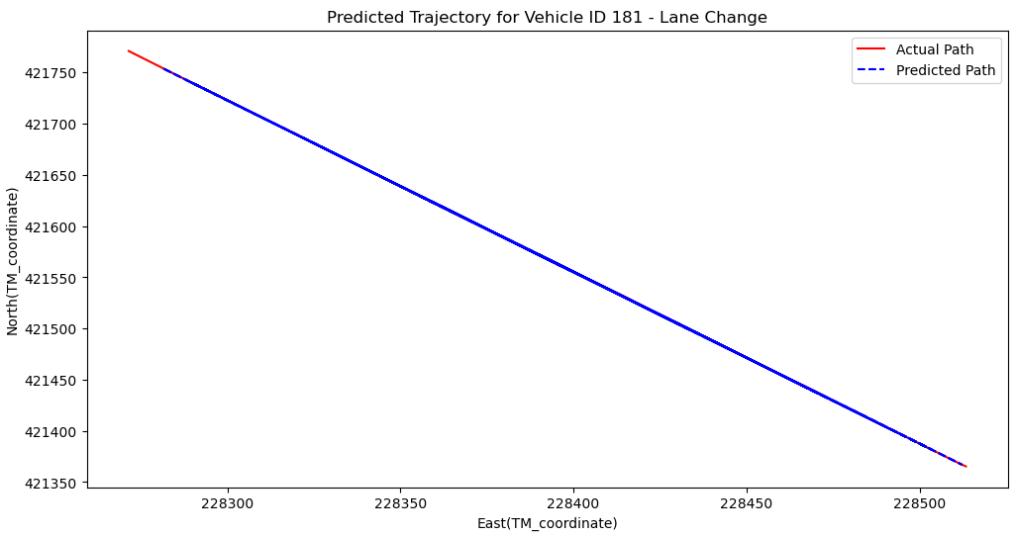
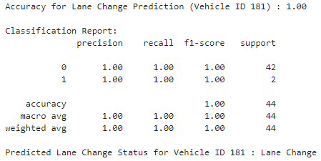
2. 프로젝트 진행
프로젝트 진행
실행 결과(ID 181)

Slide 18
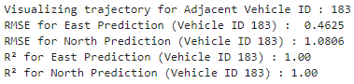
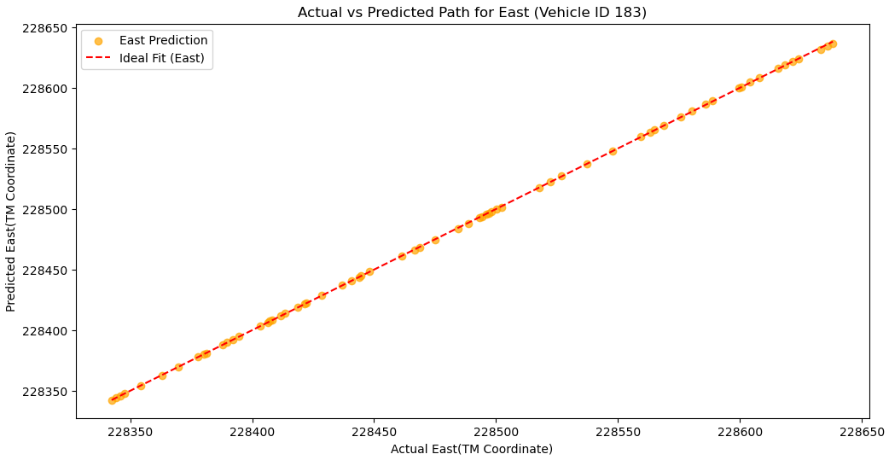
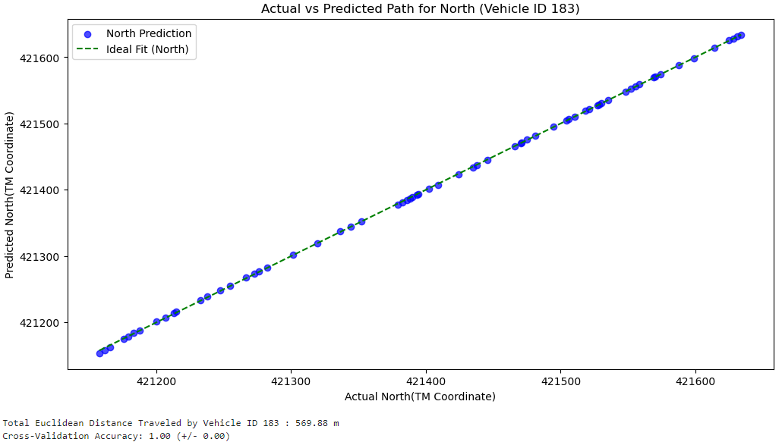
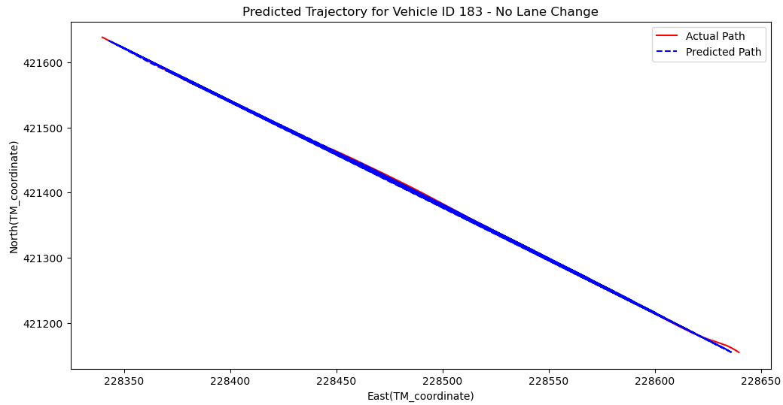
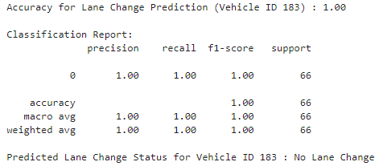
2. 프로젝트 진행
프로젝트 진행
실행 결과(ID 183)

Slide 19
Apprentice Project
감사합니다!

